Slide 1
Presentasjon av porteføljen

Slide 2
Fire utfordringer knyttet til porteføljen
Hva er handlingsrommet
Indekser
Vise balanse i porteføljen
Kompleks finansieringsstruktur

Slide 3
Byvekstavtalen
Prosjektene i byvekstavtalen prioriteres gjennom porteføljestyring. Dette innebærer at tiltakene prioriteres på grunnlag av en helhetlig vurdering basert på bidrag til måloppfyllelse, disponible midler, samfunnsøkonomisk lønnsomhet, planstatus og kapasitet på planlegging og gjennomføring. Styringen av prosjektene skal skje i tråd med prinsippene for god porteføljestyring. Kostnadsøkninger må håndteres innenfor prosjektporteføljen. (Min kursivering)

Slide 4
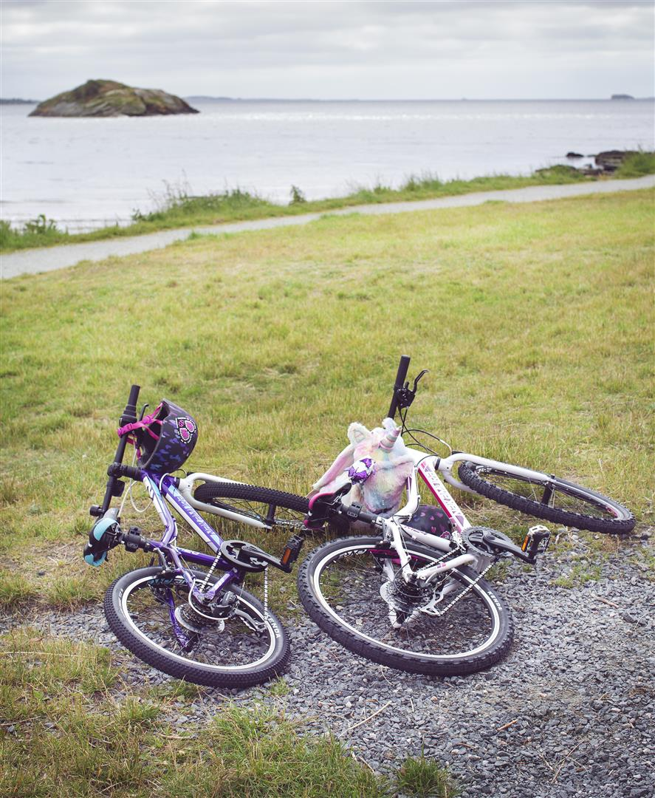
Hvorfor omlegging nå?
Etter hvert som påløpte kostnader økte, ble det behov for å vurdere alternativer.
Den nye måten gir et riktig bilde av påløpt og gjenværende forpliktelser, og viser dermed hva som er disponible midler i pakken.
Dette løser ikke utfordringen med at utgifter og bevillinger/inntekter justeres etter ulike indikatorer, her vist med endelige 2022-indekser:
Byggekostnadsindeks for veganlegg | 14,20 %
KPI | 5,80 %
Budsjettindeks | 2,60 %
Notes:
Porteføljestyring innebærer at tiltakene prioriteres på grunnlag av en helhetlig vurdering basert på bidrag til måloppfyllelse, disponible midler, samfunnsøkonomisk lønnsomhet, planstatus og kapasitet på planlegging og gjennomføring.

Slide 5
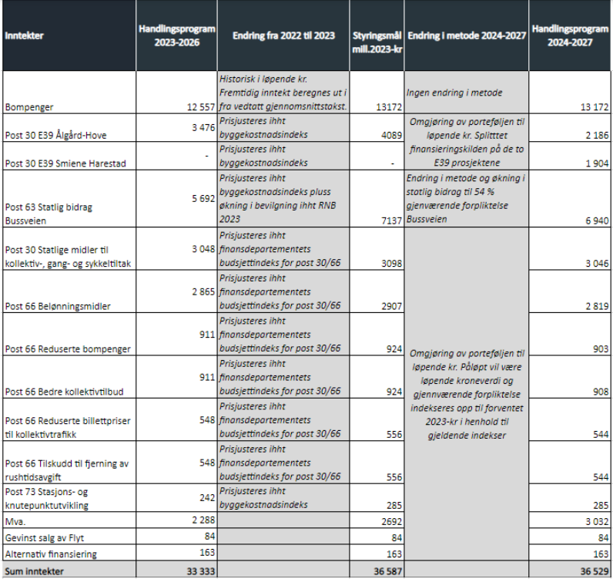

Slide 6
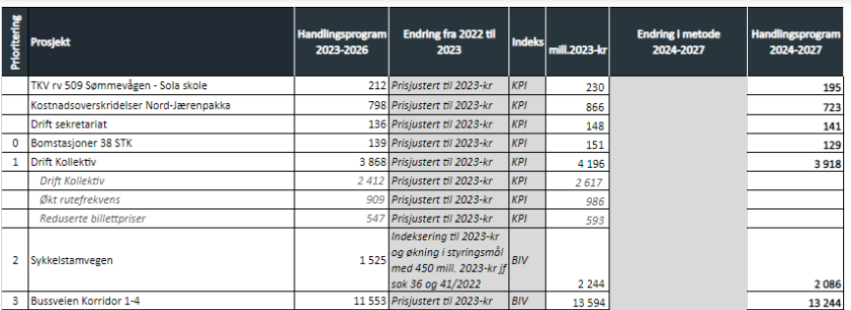

Slide 7
Effekt av endret metodikk
Per nå er effekten av å gå over fra faste kroner til løpende kroner på 800 MNOK. Effekten vil fortsette å øke etter hvert som pakken bruker mer midler.
Pakken vil fortsatt bli omregnet i faste kroner, ettersom staten bruker det i sine rapporteringer. Men styringsmål vil være i løpende kroner.
Effekt endret metodikk |  | (2023-kr)
 | HP 2024-2027 Styringsmål mill.kr | Porteføljen faste kr ( 2023-kr)
Totale inntekter | 36 151 | 36 587
Totale kostnader | 38 038 | 39 195
Avvik | - 1 887 | - 2 608
Notes:
Punkt 2: avgrensningen gjelder de fire kommunene før kommunesammenslåingen.

Slide 8
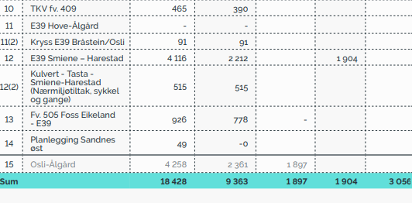
Inndeling porteføljen
Porteføljen er videre inndelt i «påbegynte prosjekter» og «prosjekter uten oppstartsbevilling».
I tillegg er prosjektene fordelt ut per finansieringskilde.
Formålet er å vise handlingsrommet i porteføljen, samt å vise hva som per nå er finansiert. Dette er også måten å vise hvordan pakken er i balanse.
Notes:
Tilleggsopplysninger punkt 3:
Sykkelandelen på Nord-Jæren ligger på ca. 8 %.
Referansen er Forskningsrapport fra NORCE ( «Sykkelpotensial og bysykler – en beregning av potensialet for økt hverdagssykling og evaluering av bysykkelordningene på Nord-Jæren, i Trondheim og i Bergen)

Slide 9
Spørsmål?

Slide 10
Takk for oppmerksomheten

